Slide 1

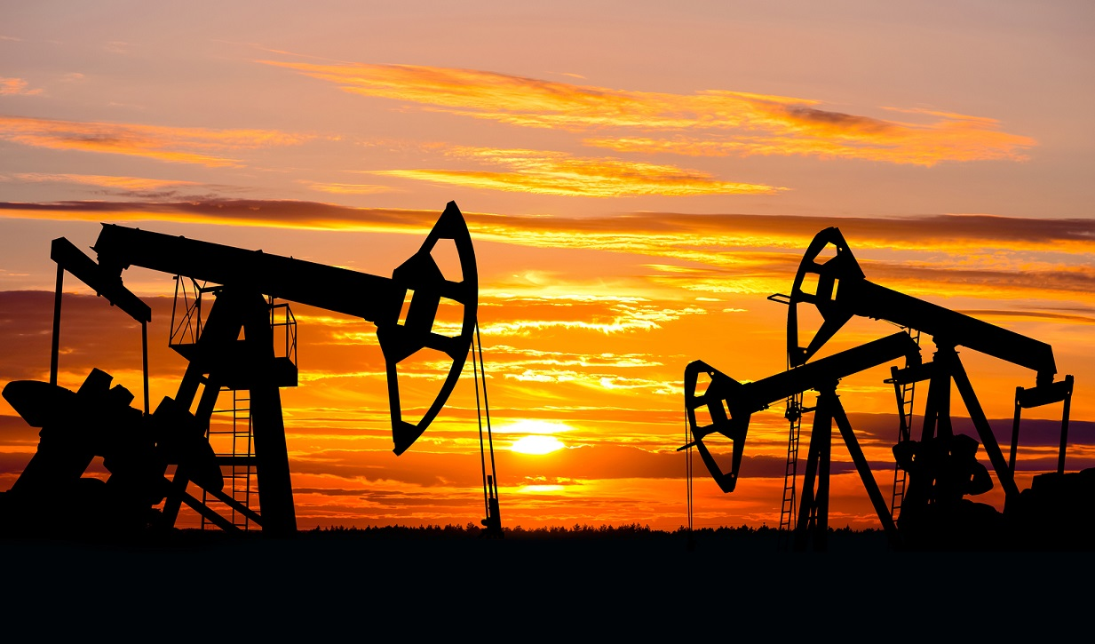
ΠΕΙΡΑΜΑΤΙΚΟ ΛΥΚΕΙΟ
ΠΑΝΕΠΙΣΤΗΜΙΟΥ ΠΑΤΡΩΝ
ΠΑΡΟΥΣΙΑΣΗ ΣΤΑ ΠΛΑΙΣΙΑ ΤΟΥ ΜΑΘΗΜΑΤΟΣ
«Γεωλογία και Διαχείριση Φυσικών Πόρων»
Με θέμα: «Ενέργεια: Πηγές, Πρώτες Ύλες, Περιβάλλον»
Επιμέλεια του Φοιτητή: Φωτόπουλος Ανδρέας
ΠΑΤΡΑ 2018

Slide 2
Με τι θα ασχοληθούμε;
Μέρος Α: Διαχωρισμός και περιγραφή πηγών και πρώτων υλών ενέργειας
Ενεργειακές Πηγές & Πρώτες Ύλες
Συμβατικά Καύσιμα
Εναλλακτικές Πηγές Ενέργειας

Slide 3
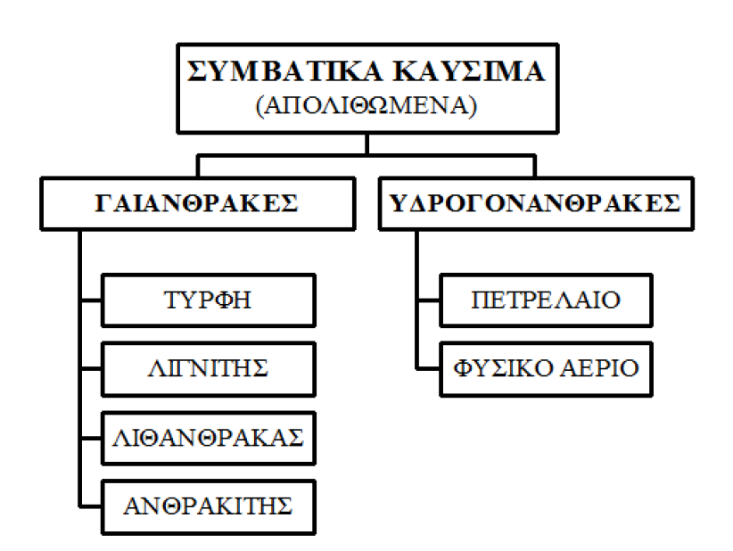
Συμβατικά Καύσιμα
Συμβατικά (ή απολιθωμένα) καύσιμα:
Συνιστούν τις ενεργειακές πρώτες ορυκτές ύλες
Είναι γαιάνθρακες και υδρογονάνθρακες
Χρησιμοποιήθηκαν από τη βιομηχανική επανάσταση μέχρι σήμερα για την κάλυψη των ενεργειακών αναγκών της ανθρωπότητας.
Αναφέρονται και ως απολιθωμένα, γιατί προέρχονται από φυτικούς και ζωικούς οργανισμούς παλαιοτέρων γεωλογικών περιόδων.
Διαχωρισμός συμβατικών καυσίμων (Σημειώσεις μαθήματος «Ενεργειακές Πηγές Ενεργειακές Πρώτες Ύλες» (Ε.Π.Ε.Π.Υ.))

Slide 4
Γαιάνθρακες
Ο γαιάνθρακας είναι:
Ιζηματογενές πέτρωμα
Καύσιμο
Σκούρου καστανού ή μαύρου χρώματος
Οργανογενές (φυτική κυρίως προέλευση)
Οργανικό (χημική σύσταση βασισμένη στον C)
Προέρχεται από την τύρφη
Παρουσία τύρφης στην ύπαιθρο (Σημειώσεις μαθήματος «Ε.Π.Ε.Π.Υ.»)

Slide 5
Τύρφη
Η τύρφη είναι:
Ίζημα (χαλαρό)
Καύσιμο
Ανοιχτού έως σκούρου καστανού χρώματος
Οργανογενές
Οργανικό
Προέρχεται κυρίως από ελόβια φυτά
Πυρήνας τύρφης στην ύπαιθρο (Σημειώσεις μαθήματος «Ε.Π.Ε.Π.Υ.»)

Slide 6
Σχηματισμός τύρφης
Η τύρφη αποτίθεται στα έλη, μετά το θάνατο των ελόβιων φυτών
Ένα έλος με πάχος τύρφης >30 cm ονομάζεται τυρφώνας
Ελώδης σχηματισμός στη λίμνη Παμβώτιδα (Ήπειρος) (Σημειώσεις μαθήματος «Ε.Π.Ε.Π.Υ.»)

Slide 7


Από την τύρφη στους γαιάνθρακες
Μητρικό Υλικό
Βιοχημική Ενανθράκωση
Ίζημα
Γεωχημική ενανθράκωση
Ιζηματογενή πετρώματα
Μεταμόρφωση
Μεταμορφωμένο πέτρωμα
(ανόργανος κρυσταλλικός άνθρακας, μη καύσιμος)
Διαγένεση
Ελόφυτα
Τύρφη
Λιγνίτης
Λιθάνθρακας
Ανθρακίτης
Γραφίτης

Slide 8
Γαιάνθρακες
Λιγνίτης
Υγρασία: 10-75%
Περιεκτικότητα C: 60-77%
Θερμαντική Ικανότητα: 1800-7000 kcal/kg
Λιθάνθρακας
Υγρασία: 3-10%
Περιεκτικότητα C: 77-91%
Θερμαντική Ικανότητα: 7000-9000 kcal/kg
Ανθρακίτης
Υγρασία: <2%
Περιεκτικότητα C: 91-98%
Θερμαντική Ικανότητα: 8000-9000 kcal/kg
Γραφίτης
Μη καύσιμος
(Πηγή εικόνων: mindat.org)

Slide 9
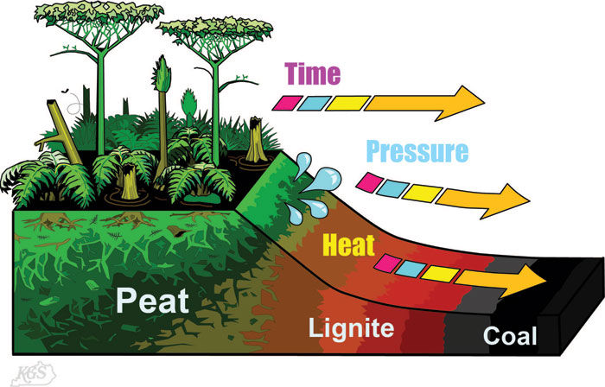
Παράγοντες ενανθράκωσης
Παράγοντες που καθορίζουν την ενανθράκωση (https://cdn.instructables.com/)

Slide 10
Υδρογονάνθρακες
Οι συνηθέστεροι και κυριότεροι ορυκτοί υδρογονάνθρακες είναι:
Το πετρέλαιο
Το φυσικό αέριο
Τα κυριότερα χαρακτηριστικά των ορυκτών υδρογονανθράκων είναι:
Ρευστοί (υγροί ή αέριοι)
Καύσιμα
Σκούρου καστανού έως μαύρου χρώματος
Οργανογενείς (προέλευση από έμβιους οργανισμούς)
Οργανικοί (χημική σύσταση με κύριο στοιχείο τον C)
Προέλευση κυρίως από θαλάσσιους ζωικούς οργανισμούς

Slide 11
Θαλάσσιοι ζωικοί οργανισμοί
Κυρίως:
Ζωοπλαγκτόν
Φυτοπλαγκτόν
Φύκη
Δευτερευόντως:
Υπολλείματα χερσαίων φυτών (π.χ. σπόροι)
Ζωοπλαγκτονικοί και φυτοπλαγκτονικοί οργανισμοί (Σημειώσεις μαθήματος «Ε.Π.Ε.Π.Υ.»)

Slide 12
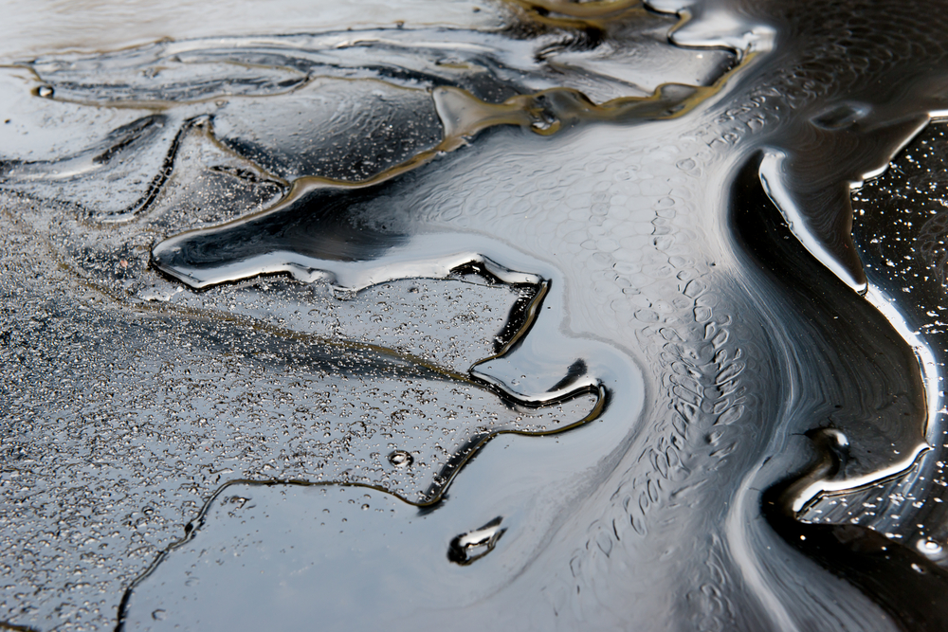
Σχηματισμός ορυκτών υδρογονανθράκων
Περιοχές σχηματισμού:
Σε κλειστούς κόλπους
Σε αβαθείς, ήσυχες θάλασσες χωρίς υποθαλάσσια ρεύματα
Σε λίμνες (σημεία ανάπτυξης υδρόβιων φυτών)
Αργό πετρέλαιο
(https://hacked.com/will-crude-oil-reach-68-a-barrel-in-2018/)

Slide 13
Διεργασίες γένεσης υδρογονανθράκων
Οι ζωντανοί οργανισμοί:
Μετά τον θάνατό τους καταλήγουν στον πυθμένα της θάλασσας
Συνιστούν το οργανικό μητρικό υλικό των ορυκτών HC
Αποτίθενται και θάβονται πάνω σε λεπτόκοκκα ιζήματα του πυθμένα απουσία οξυγόνου
Θάβονται σε όλο και μεγαλύτερα βάθη κάτω από νεότερα ιζήματα καθώς η ιζηματογένεση συνεχίζεται μέσα στον γεωλογικό χρόνο
Από τη στιγμή του θανάτου τους αποσυντίθενται από μικροοργανισμούς
Προϊόντα αποσύνθεσης είναι αέριοι (φυσαλίδες) και υγροί HC (σταγόνες), που δημιουργούνται στη μάζα του μητρικού υλικού

Slide 14
Προϋποθέσεις γένεσης υδρογονανθράκων
Ύπαρξη κατάλληλου περιβάλλοντος απόθεσης
Θάνατος και απόθεση μητρικού υλικού στον πυθμένα
Ταφή μητρικού υλικού μέσα σε λεπτόκοκκα ιζήματα
Κάλυψη από μεγάλου πάχους ιζήματα
Βύθιση σε μεγάλα βάθη (>3.000 m)
Ωρίμανση του μητρικού υλικού
Γεωτρύπανο στον Πρίνο (Θάσος) (Σημειώσεις μαθήματος «Ε.Π.Ε.Π.Υ.»)

Slide 15
Ωρίμανση μητρικού υλικού
Οι διεργασίες ωρίμανσης του μητρικού υλικού προς τη δημιουργία υδρογονανθράκων κατά τη βύθισή του σε μεγαλύτερα βάθη είναι:
Συνέχιση της αποσύνθεσης και παραγωγής φυσαλίδων υδρογονανθράκων
Αύξηση της θερμοκρασίας και πίεσης των σχηματισμών
Η παρουσία του νερού λειτουργεί ως καταλύτης, διευκολύνοντας τις αντιδράσεις
Διάγραμμα Θερμοκρασίας - Χρόνου που απεικονίζει ζώνες συνθηκών σχηματισμού των υδρογονανθράκων (Σημειώσεις μαθήματος «Ε.Π.Ε.Π.Υ.»)

Slide 16
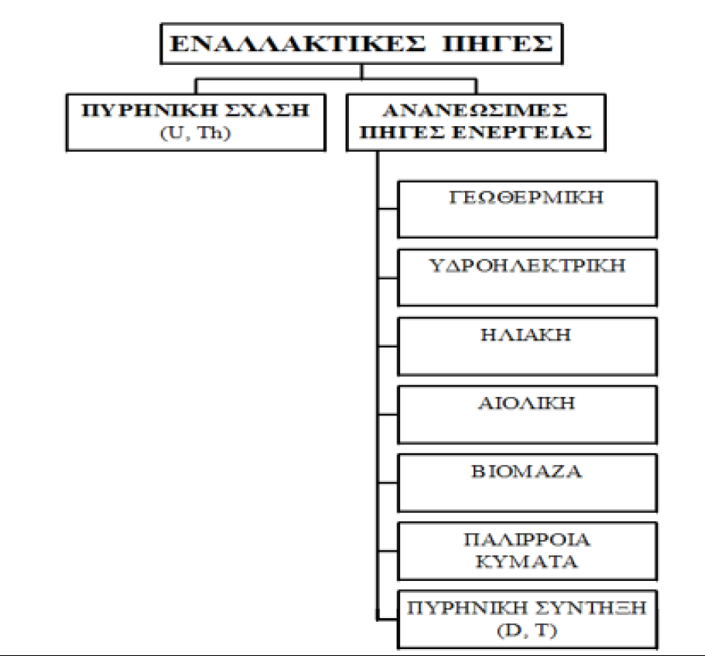
Εναλλακτικές Πηγές Ενέργειας
Πρόκειται για τις ενεργειακές πηγές, που συνιστούν την εναλλακτική λύση στα συμβατικά καύσιμα.
Διαχωρισμός εναλλακτικών πηγών ενέργειας (Σημειώσεις μαθήματος «Ε.Π.Ε.Π.Υ.»)

Slide 17
Ραδιενεργές Ενεργειακές Πρώτες Ύλες
Τι είναι οι ραδιενεργές ενεργειακές πρώτες ύλες (Ρ.Ε.Π.Υ);
Είναι φυσικά υλικά, δηλ. πρώτες ύλες, που με επεξεργασία δίνουν σχάσιμα ισότοπα.
Σχάσιμα είναι τα ισότοπα, που αν βομβαρδιστούν με νετρόνια συγκεκριμένης ενέργειας, υφίστανται αλυσωτή πυρηνική σχάση.
Η πυρηνική σχάση είναι μια έντονα εξώθερμη αντίδραση (μεγάλη έκλυση θερμότητας). Η θερμότητα που εκλύεται, μπορεί να χρησιμοποιηθεί στην παραγωγή ηλεκτρικής ενέργειας.
Στη φύση, θεωρούμε Ρ.Ε.Π.Υ. τα μεταλλεύματα των στοιχείων U και Th.

Slide 18
Ορυκτά και μεταλλεύματα των U και Th
Ουρανινίτης
UO₂
Πισσουρανίτης
UO₂ ή
U₃O₈
Μοναζίτης
(REE*,U, Th, Bi)PO₄
Θορίτης
ThSiO₄
Θοριανίτης
ThO₂
*REE: rare earth elements (σπάνιες γαίες)
(Πηγή εικόνων: mindat.org)

Slide 19
Σημαντικότητα των Ρ.Ε.Π.Υ.
Παραγόμενη Θερμότητα (σε MJ/kg)
Λιγνίτης……………………………15
Ξύλο………………………………..21
Λιθάνθρακας……………………….32
Πετρέλαιο………………………….45
Βενζίνη…………………………….47
Φυσικό αέριο………………………54
Φυσικό U…………………….443.000
Εμπλουτισμένο U………….3.456.000
U σε Fast Breeder………...24.000.000
Σκίτσο που απεικονίζει την ευκολία παραγωγής ενέργειας των Ρ.Ε.Π.Υ. ενάντια στις υπόλοιπες ενεργειακές πηγές (Σημειώσεις μαθήματος «Ε.Π.Ε.Π.Υ.»)

Slide 20
Ανανεώσιμες Πηγές Ενέργειας
Γεωθερμική Ενέργεια
Όσο αυξάνει το βάθος από την επιφάνεια της Γης, τόσο αυξάνει η θερμοκρασία.
H αύξηση αυτή καλείται γεωθερμική βαθμίδα και κατά μέσο όρο είναι 3^{ο}C/100m.
Κάποιες περιοχές του πλανήτη διαθέτουν αυξημένη γεωθερμική βαθμίδα, π.χ. στη Σαντορίνη είναι περίπου 12^{ο}C/100m.
Περιοχή με μεγαλύτερη γεωθερμική βαθμίδα από τη μέση αναφέρεται ως γεωθερμικό πεδίο.
Γεωθερμικά πεδία έχουμε στα περιθώρια των λιθοσφαιρικών πλακών, που επίσης χαρακτηρίζονται από έντονη σεισμικότητα και ηφαιστειότητα.
Εξόρυξη θερμότητας (Σημειώσεις μαθήματος «Ε.Π.Ε.Π.Υ.»)

Slide 21
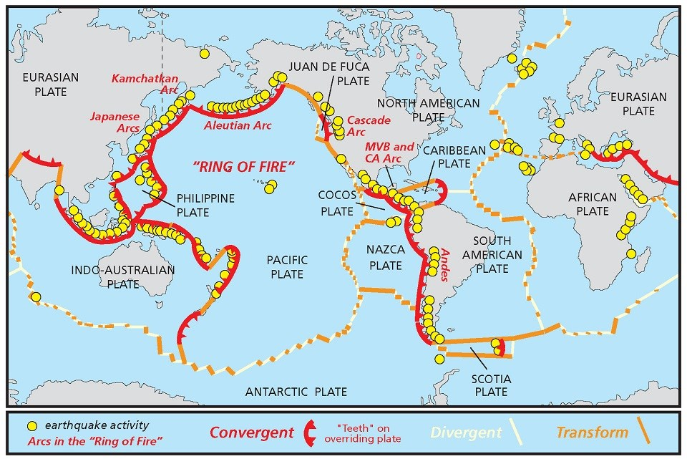
Πιθανά γεωθερμικά πεδία ανά τον κόσμο
Όρια λιθοσφαιρικών πλακών, πιθανές περιοχές ανάπτυξης γεωθερμικών πεδίων (https://www.nps.gov/)

Slide 22
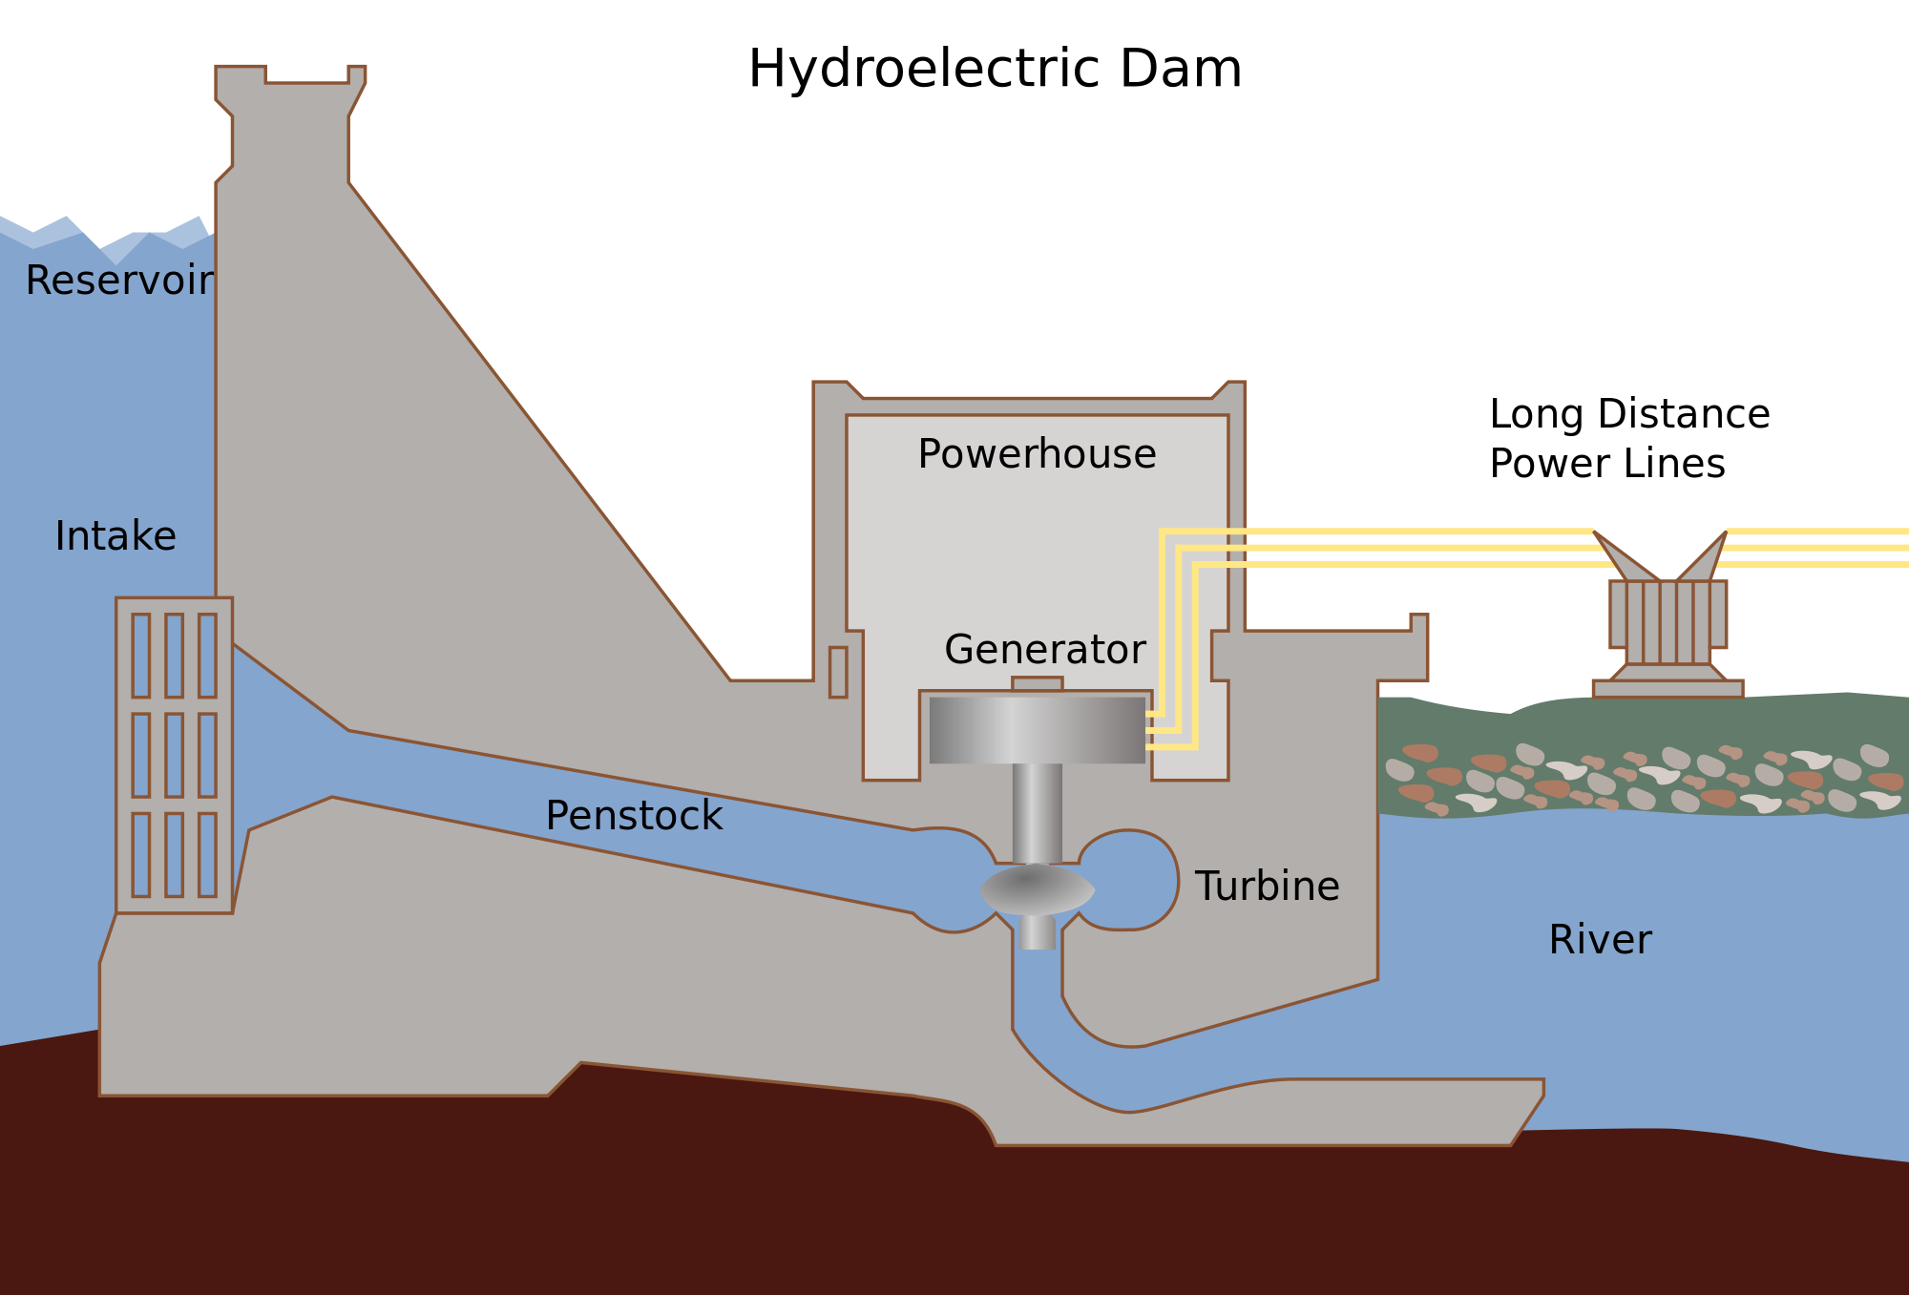
Υδροηλεκτρική Ενέργεια
Στη ροή ποταμού παρεμβάλλεται φράγμα, που σταματά μερικώς τη ροή και δημιουργεί ταμιευτήρα νερού.
Η δυναμική ενέργεια του νερού μετατρέπεται σε κινητική μέσα σε αγωγό που το οδηγεί σε στρόβιλο.
Το νερό περιστρέφει τον στρόβιλο, που με τη σειρά του περιστρέφει συνδεδεμένη γεννήτρια, η οποία παράγει ηλεκτρική ενέργεια.
Σχεδιάγραμμα ενός υδροηλεκτρικού έργου (Τennessee Valley Authority; SVG version by Tomia)

Slide 23
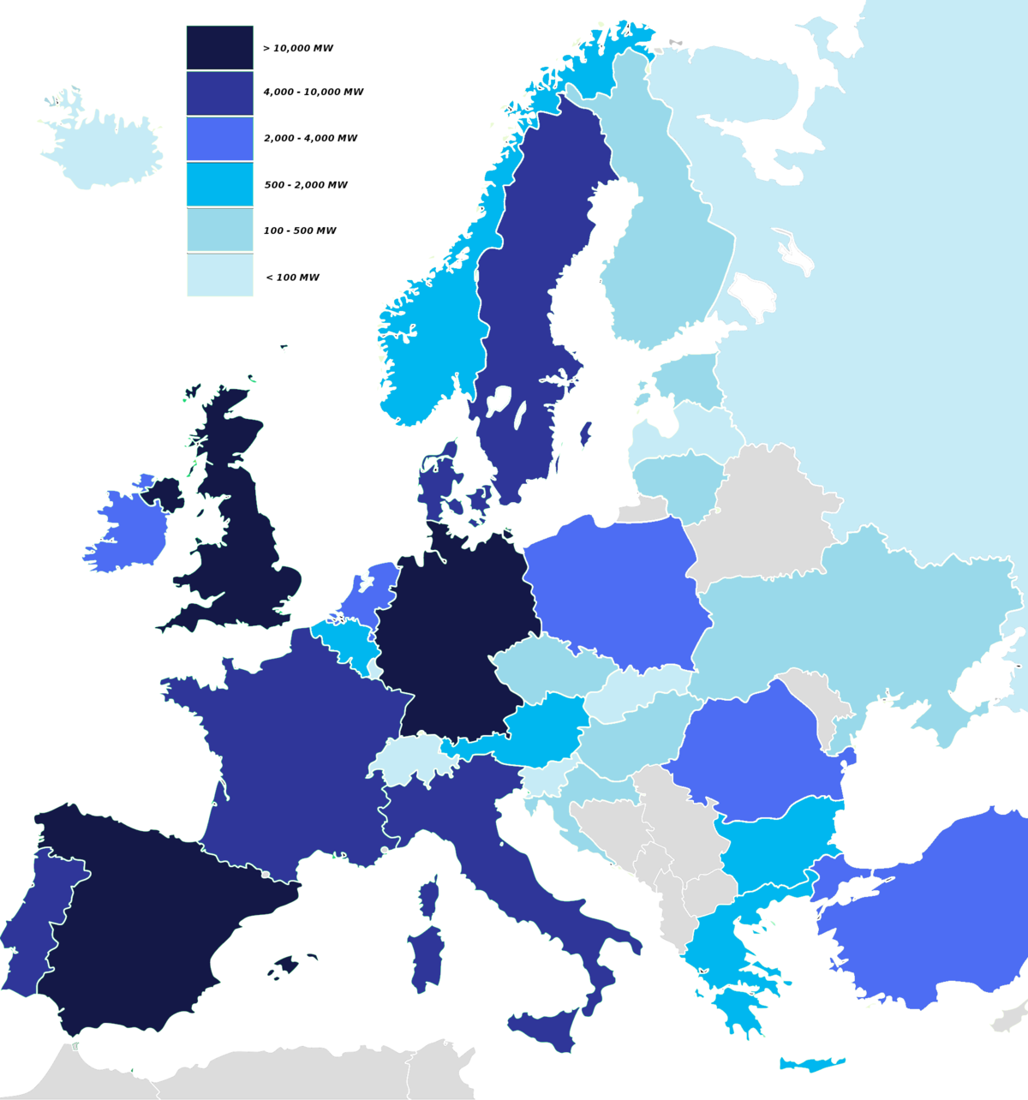
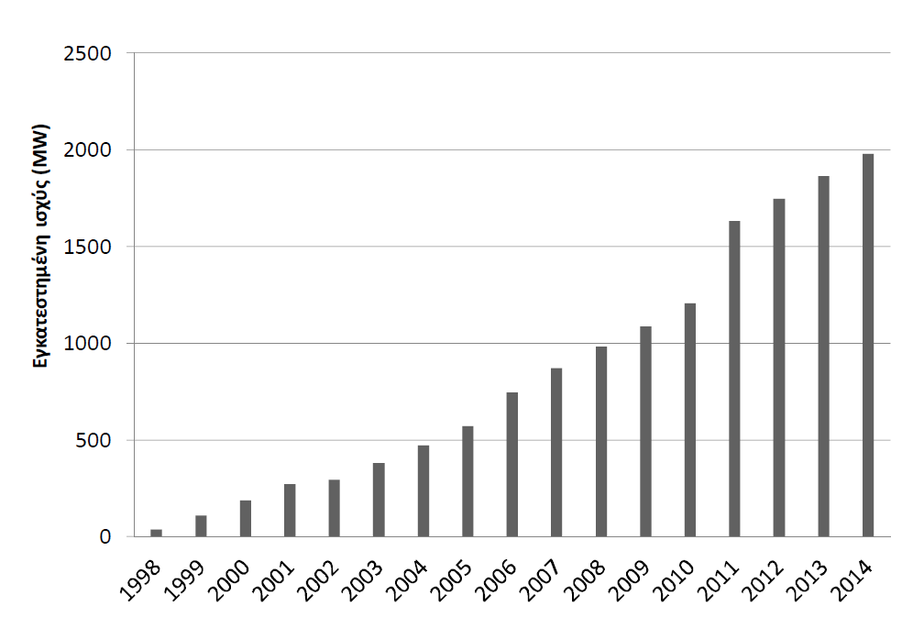
Αιολική Ενέργεια
Είναι η ενέργεια από την ταχύτητα μετακίνησης αέριων μαζών.
Αιολική ισχύς στην Ελλάδα (Σημειώσεις μαθήματος «Ε.Π.Ε.Π.Υ.»)
Αιολική ισχύς στην Ευρώπη (Σημειώσεις μαθήματος «Ε.Π.Ε.Π.Υ.»)

Slide 24
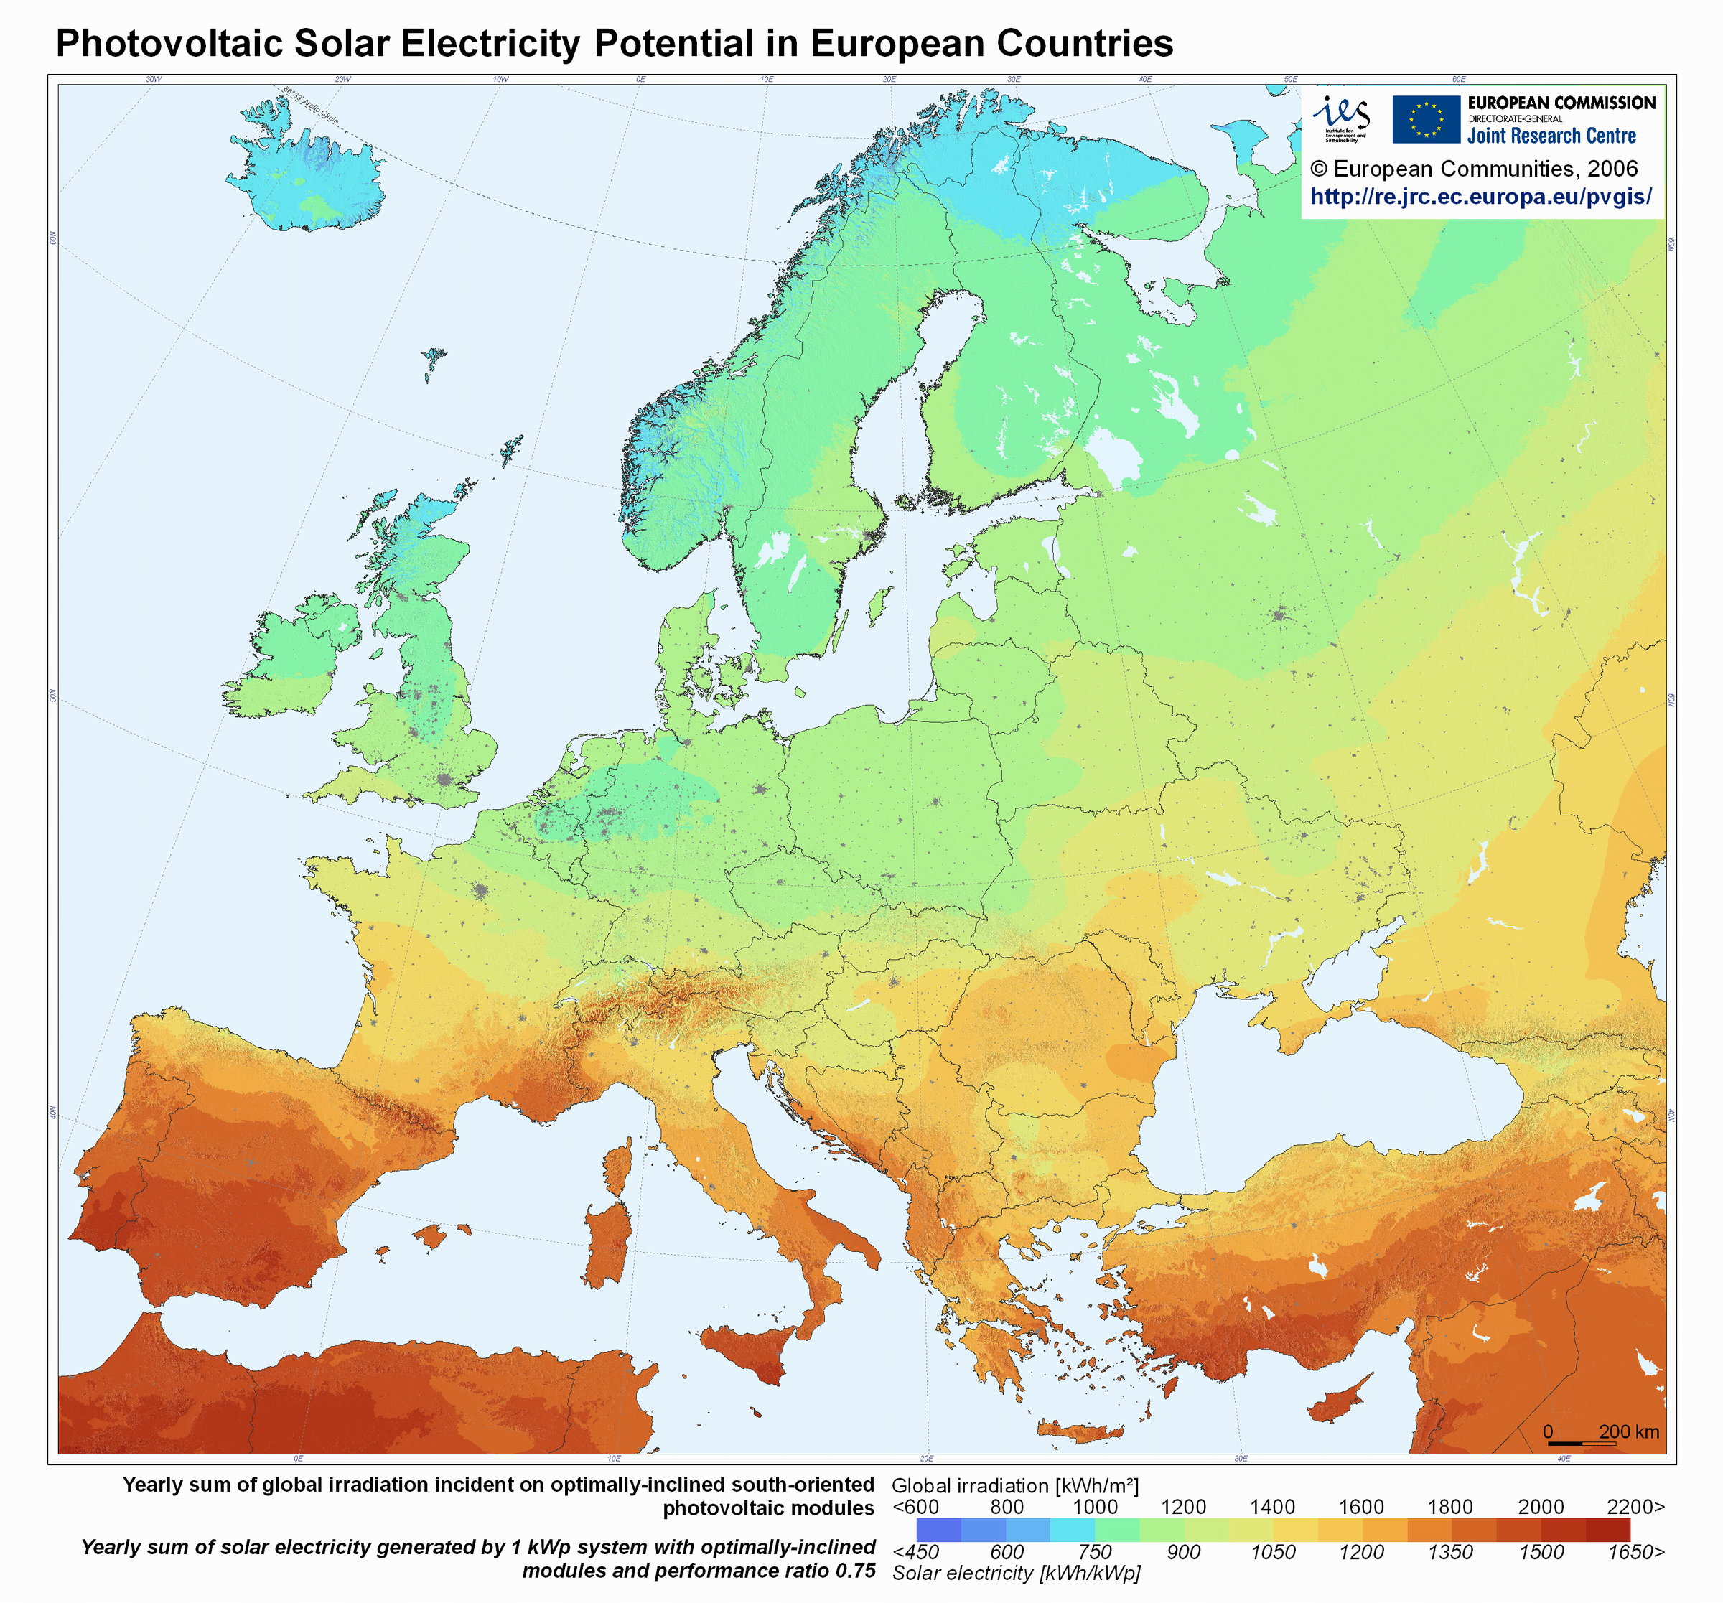
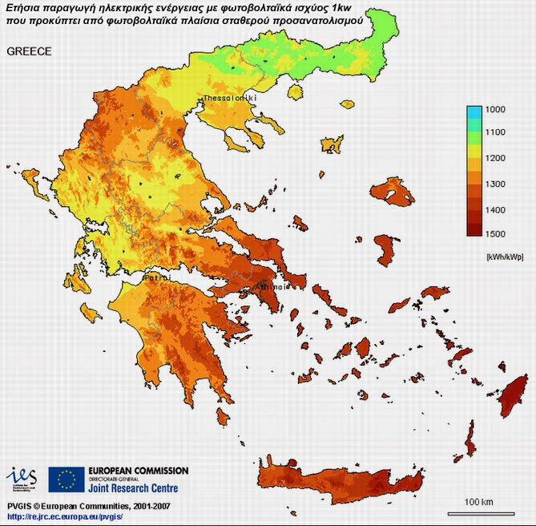
Ηλιακή Ενέργεια
Πιθανή παραγωγή ηλεκτρικής ενέργειας με φωτοβολταϊκά στην Ευρώπη (European Communities, 2006)
Ετήσια παραγωγή ηλεκτρικής ενέργειας με φωτοβολταϊκά στην Ελλάδα (European Communities, 2007)

Slide 25
Βιομάζα
Τι είναι;
Περιλαμβάνει όλα τα υλικά που παράγονται από τη βιολογική σύνθεση των φυτών από το νερό του εδάφους και το CO₂ της ατμόσφαιρας με τη βοήθεια της ηλιακής ενέργειας.
Με την ευρύτερη έννοια, ο όρος «βιομάζα», χρησιμοποιείται για όλα τα υλικά που προέρχονται από γεωργικά και κτηνοτροφικά απορρίμματα (καυσόξυλα, ξυλοκάρβουνα, κοπριά).
Η αξιοποίηση της βιομάζας μπορεί να γίνει με 3 μεθόδους:
Καύση
Πυρόλυση
Ζύμωση

Slide 26
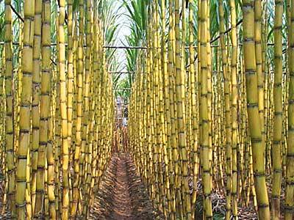
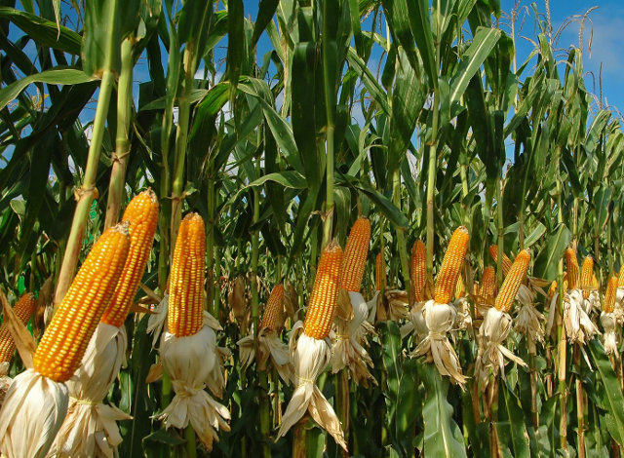
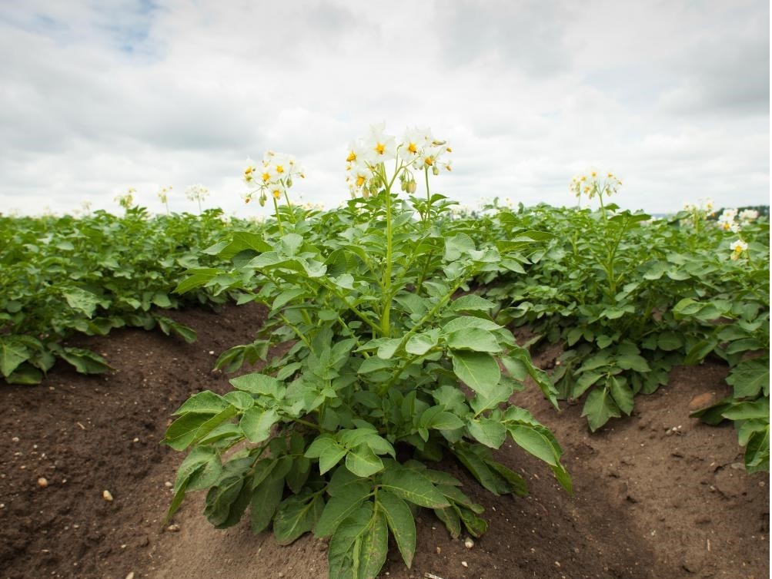
«Ενεργειακά Φυτά»
Ζαχαρότευτλο
Ζαχαροκάλαμο
Καλαμπόκι
Πατάτα
Καουτσούκ
Λεύκα
Φύκη
Υάκινθος
Πάνω αριστερά: Ζαχαρότευτλο
Πάνω δεξιά: Καλαμπόκι
Κάτω: Πατάτα
(Πηγή Φωτογραφιών: images.google.com)

Slide 27
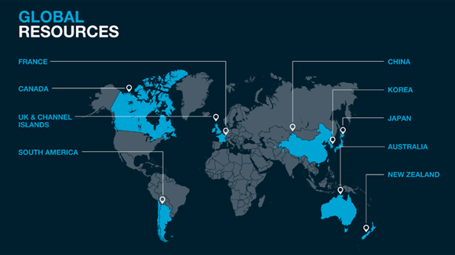
Ενέργεια κυμάτων – Παλίρροια
Μετατροπή της δυναμικής ενέργειας των κυμάτων κατά την παλίρροια σε μηχανική για την κίνηση νερόμυλων, και κατ’ επέκταση και ηλεκτρικής.
Περιοχές του κόσμου με πιθανή εκμετάλλευση παλιρροϊκής ενέργειας (http://www.siallerinnovabili.it/749/energia-idroelettrica-dal-mare/)

Slide 28
Από το ποιες είναι, στο που και πως χρησιμοποιούνται
ΜΕΡΟΣ Β
ΧΡΗΣΕΙΣ Ε.Π.Ε.Π.Υ.
ΠΕΡΙΒΑΛΛΟΝ
ΚΑΤΑΝΑΛΩΣΗ

Slide 29
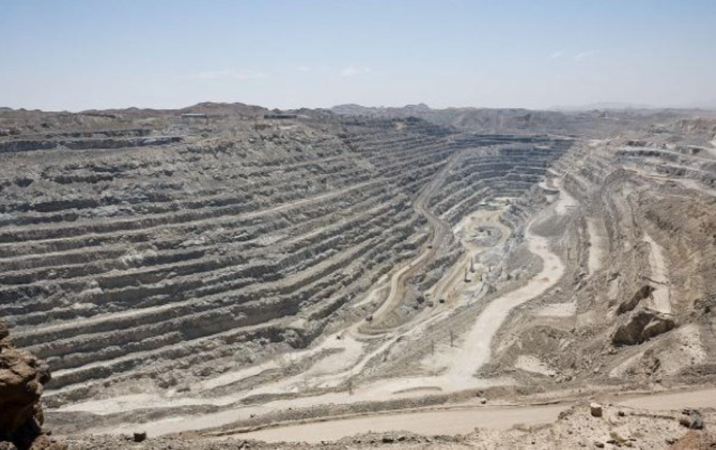
Βιβλιογραφία
Χρηστάνης, Κ., (2016): Ενεργειακές Πηγές & Ενεργειακές Πρώτες Ύλες, Εκδόσεις Πανεπιστημίου Πατρών, Πάτρα
Ιστοσελίδες
https://eclass.upatras.gr/courses/GEO379/
https://www.mindat.org/
http://nemertes.lis.upatras.gr/jspui/
https://www.google.com/
Άποψη από το λατομείο του ουρανιούχου κοιτάσματος Rössing, Ναμίμπια (https://www.newera.com.na/2017/05/03/ro%CC%88ssing-uranium-procures-goods-through-namibian-registered-suppliers/)

